Slide 1
Проект «Чистая питьевая вода - жителям Диксона».
Автор работы
Фещуков Валерий Николаевич.

Slide 2
Цель:
изучение местных экологических проблем питьевого водоснабжения и практическое содействие их решению, улучшение экологического состояния водохранилища «Портовый».

Slide 3
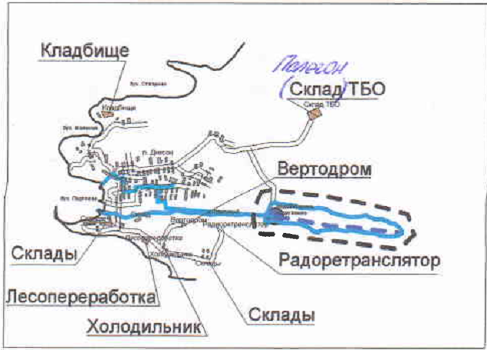
Схема водозабора.

Slide 4
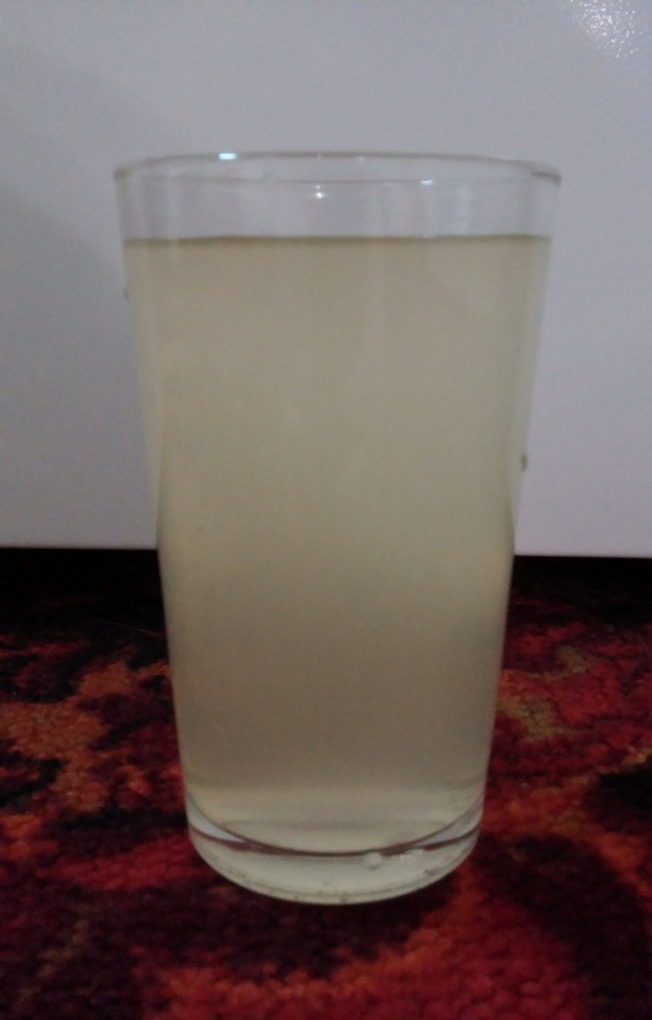
Вода в нашем посёлке.

Slide 5
РЕЗУЛЬТАТЫ АНКЕТИРОВАНИЯ.

Slide 6
Дерево решений.
Как улучшить экологическое состояния водозабора водохранилища « Портовый»
Ликвидация источников загрязнения
Ликвидация последствий загрязнения
Закрытие промышленных предприятий
Строительство очистных сооружений
Утилизация отходов
Привлечение внимания властей
Собственное участие в решении проблем
Распространение экологической информации
Петиции
Изменение образа жизни
Участие в природоохранных акциях
Физико – химические способы очистки
Биологические способы очистки
Захоронение
Рециклизация
Благоустройство берегов
Расчистка русла водозабора

Slide 7
Спасибо за внимание!

